Slide 1
Systemanalyse und Anforderungen
Am Beginn der meisten SW-Projekte stehen eine Erhebung und Analyse des IST-Zustandes
danach müssen den Anforderungen an die neue SW erhoben werden
die erhobenen Anforderungen bilden dann die Grundlage für eine Kosten- und Aufwandsschätzung
Erhebungsmethoden für Anforderungsanalysen sind zum Beispiel:
Interview
Fragebogen
Beobachtung
Selbstaufschreibung
Dokumentenauswertung
CRC-Karten
Autor: Philipp Panzirsch

Slide 2
Interview
dient der Gewinnung von qualitativen Informationen und der Etablierung einer konstruktiven Zusammenarbeit
Vorteile:
Möglichkeit von Zusatzfragen zur Vertiefung und zum besseren Verständnis
Möglichkeit zur Steigerung der Motivation des Befragten
Nachteile:
hoher Zeitaufwand
hohe Anforderung an die Qualifikation des Interviewers
Störung der/des Interviewten bei der Aufgabenerfüllung
vor dem Interview müssen einige Entscheidungen getroffen werden:
wie soll die Untersuchungssituation geschaffen werden? → Einzel- oder Gruppeninterview?
wie sollen die Informationen gewonnen werden? → welche Art von Fragen sollen gestellt werden?
wie sollen die Informationen dokumentiert werden?
wie sollen die Daten am Ende ausgewertet werden können? → händisch, automatisch, strukturiert, nicht strukturiert?
welche Stellung haben die Befragten im Unternehmen?
Autor: Philipp Panzirsch

Slide 3
Interview - Interviewpartner
vor dem Interview wird entschieden, wer aller daran beteiligt sein soll
Interviewer → wer soll das Interview führen?
Anzahl der Interviewten
Einzelinterview → es wird immer nur eine Person auf einmal befragt
Gruppeninterview → es werden mehrere Personen gleichzeitig befragt
Einzelinterview ist aus folgenden Gründen besser:
heikle Fragen werden in der Gruppe eher ungern beantwortet
es können Meinungsverschiedenheiten zwischen den Befragten entstehen
sind die formellen oder auch informellen Führer anwesend, kann es schwierig werden, offene und ehrliche Antworten zu erhalten
Autor: Philipp Panzirsch

Slide 4
Interview - Bewegungsspielraum
wie standardisiert ist das Interview?
standardisiertes Interview:
die Fragen sind fix vorgegeben und werden allen Interviewten in der selben Art und Reihenfolge gestellt
zusätzliche Fragen sind nicht gestattet
sehr schwierig, wenn
nicht alle Befragten das gleiche Vokabular verstehen (z. B.: Ärzte und medizinische Laien)
für den Untersuchungsgegenstand kein einheitliches Vokabular existiert, dh. Begriffe erklärt werden müssten
gut geeignet
für die Erhebung von quantitativen Daten (z. B.: Alter, Anzahl Besuche auf unserer Website, Häufigkeit von sportlicher Betätigung, …
wenn Interviewer und Befragter einheitliche Begrifflichkeiten verwenden
Autor: Philipp Panzirsch

Slide 5
Interview - Bewegungsspielraum
halb-standardisiertes Interview:
die Fragen sind grundsätzlich vorgegeben können aber an die Gegebenheiten angepasst werden
zusätzliche Fragen können gestellt werden
die Reihenfolge der Fragen kann geändert werden
Fragen können auch weggelassen werden
nicht standardisiertes Interview:
der Interviewer bekommt keine Fragen vorgeschrieben, sondern einen Katalog an Informationen, die durch das Interview erhoben werden sollen
die Art der Fragestellung ist dem Interviewer komplett freigestellt
Autor: Philipp Panzirsch

Slide 6
Interview – Beziehung zum Befragten
welche Art der Beziehung zwischen Interviewer und Befragten wird angewandt?
hartes Interview
der Interviewer ist betont sachorientiert und autoritär
es wird angenommen, dass der Befragte nicht die Wahrheit sagt und deswegen ständig Druck ausgeübt
Fragen werden in schneller Abfolge gestellt, damit der Befragte keine Zeit hat, nachzudenken
Bsp: Vernehmung bei der Polizei
weiches Interview
es wird ein freundschaftliches Vertrauensverhältnis zum Befragten aufgebaut
der Befragte bestimmt den Ablauf der Interviews
neutrales Interview
liegt zwischen reiner Sachorientierung und zu persönlicher Befragung
es soll eine angenehme Atmosphäre erzeugt und kein Druck ausgeübt werden
es soll jedoch nicht zu persönlich werden
bei der Anforderungserhebung wird das neutrale Interview vorherrschen
Autor: Philipp Panzirsch

Slide 7
Interview – Frageformen
wie wird gefragt?
unterschieden wird grundsätzlich in zwei Typen
offene Fragen
geschlossene Fragen
offene Fragen:
es werden keine Antwortmöglichkeiten vorgegeben
Bsp: „Beschreiben Sie in eigenen Worten ihren Tagesablauf.“
eignen sich sehr gut, wenn
nicht alle Antwortalternativen bekannt sind
der Interviewer weniger Informationen besitzt, als die Befragten
in Organisationsaufgaben werden diese vor allem bei den Voruntersuchungen eingesetzt
Autor: Philipp Panzirsch

Slide 8
Interview – Frageformen
geschlossene Fragen:
die Antwortmöglichkeiten sind vorgegeben
folgende Subtypen:
Identifikationstyp → es sollten konkrete Fakten wiedergegeben werden
Bsp: Wieviele Stück werden am Tag produziert? Wer erteilt Ihnen Anweisungen?
Selektionstyp → Antwort wird aus vorgegebenen Alternativen gewählt
Bsp: Welchen Onlineshop nutzen Sie am häufigsten?
Amazon
Shöpping.at
Kaufhaus Österreich
e-tec
ja/nein – Typ → nur ja/nein Antworten möglich
Bsp: Haben Sie schon einmal bei Amazon eingekauft?
Autor: Philipp Panzirsch

Slide 9
Interview – Frageformen
geschlossene Fragen:
Vorteile von geschlossenen Fragen:
Einheitlichkeit der Antworten
können besser ausgewertet werden (vor allem automatisiert)
Befragte werden nicht überfordert
genauere quantitative Angaben
Sinn der Frage kann aus den Antworten hervorgehen
werden eher beantwortet
Nachteile von geschlossenen Fragen:
unter Umständen trifft keine der Antwortmöglichkeiten zu, es muss jedoch eine gewählt werden
Antworten werden beeinflusst
unterschiedliche Interpretationen der Fragestellung werden nicht berücksichtigt
Autor: Philipp Panzirsch

Slide 10
Interview – Frageformen
unabhängig von offen oder geschlossen können Fragen noch in direkte und indirekte Fragen unterteilt werden
direkte Fragen:
der Tatbestand wird direkt angesprochen
Bsp: „Ist unser Webshop gut gemacht?“
indirekte Fragen:
die gewünschte Information wird nicht direkt abgefragt
Bsp: „Konnten Sie in unserem Webshop Ihre gewünschten Einkäufe tätigen?“
indirekte Fragen sind gut bei heiklen Themen, wie z. B:
Beurteilung der Qualifikation von Mitarbeitern oder Vorgesetzten
Beurteilung des Betriebsklimas
Autor: Philipp Panzirsch

Slide 11
Interview – Grundsätze für Fragestellungen
einfache Formulierungen verwenden
eindeutige und präzise Formulierungen
keine Überforderung des Befragten
wenn möglich an konkrete Erfahrungen der Befragten anküpfen
Vermeidung von Suggestivfragen
Kontrollfragen einbauen
Autor: Philipp Panzirsch

Slide 12
Interview – Phasen
Einleitungsphase
dient der Herstellung eines günstigen Gesprächsklimas
Vorstellung der Beteiligten
Erläuterung des Interviewzwecks
Informationsgewinnungsphase
Durchführung der Befragung
Ausklangphase
dient dem weiteren Aufbau von positiven Beziehungen zu den Befragten
gibt eventuell Ausblick auf die weiteren Aktivitäten
Autor: Philipp Panzirsch

Slide 13
Interview – Interviewort
wo wird das Interview durchgeführt?
der Ort des Interviews sollte für den Befragten möglichst angenehm sein
bei Organisationsaufgaben können Interviews am Arbeitsplatz des Befragten durchgeführt werden
Vorteile:
der Ort ist dem Befragten vertraut
der Interviewer lernt den Arbeitsplatz kennen und kann so zusätzliche Informationen gewinnen
Nachteile:
mögliche Anwesenheit anderer Mitarbeiter
möglicherweise fühlt sich der Mitarbeiter am Arbeitsplatz unwohl
nicht alle Arbeitsplätze sind für Interviews geeignet (z.B.: Werkshalle)
Autor: Philipp Panzirsch

Slide 14
Interview – Dokumentation
Interviews können entweder schriftlich oder audiovisuell festgehalten werden
dies kann erfolgen
nachträglich → Gedächtnisprotokoll
schriftlich während des Interviews
Aufzeichnung mittels Diktiergerät, Kamera, …
Autor: Philipp Panzirsch

Slide 15
Fragebogen
ein Fragebogen ist im Grunde ein Interview ohne Interviewer
dies bewirkt, dass
die Befragungssituation nicht beeinflusst werden kann
die Befragten nicht zur Mitarbeit motiviert werden können
Unklarheiten nicht beseitigt werden können
ein Fragebogen entspricht dem standardisierten Interview
beim Einsatz eines Fragebogens sollte immer ein sogenannter Pre-Test mit einer kleinen Testgruppe durchgeführt werden, um den Fragebogen abzutesten
beim Einsatz in der Anforderungserhebung bietet sich der kombinierte Einsatz von Interview und Fragebogen an
Erfassung der grundsätzlichen Gegebenheiten des Ist-Zustandes mittels Fragebogen
Ergänzung und Vertiefung der Informationen durch den Einsatz von Interviews
Vorteile Fragebogen:
schriftliche Ergebnisse
geringe Kosten
Nachteile Fragebogen:
mögliche Missverständnisse
bei offenen Fragen mühsame Auswertung
Autor: Philipp Panzirsch

Slide 16
Beobachtung
mittels Beobachtung können Informationen aus Befragungen überprüft und eventuell ergänzt werden
dient der Erhebung bestimmter Erkenntnisse → ich muss wissen, was ich beobachten will
ist systematisch geplant und nicht vom Zufall abhängig
wird systematisch dokumentiert
kann einer Prüfung und Kontrolle hinsichtlich Gültigkeit und Verlässlichkeit unterzogen werden
durch Beobachtung können nur Erkenntnisse über tatsächliches Verhalten gewonnen werden → keine Erkenntnisse darüber, wie das Verhalten sein sollte
Vorteile:
Erfassung der Daten ist unabhängig von der Fähigkeit und Bereitwilligkeit der beobachteten Personen
Objektive Erfassung der Daten ist möglich
Nachteile:
Informationen über Sinnzusammenhänge, Ursachen, Zielsetzungen, Motivation können nicht erhoben werden
unter Umständen hoher Zeitaufwand (= hohe Kosten)
wirklich aussagekräftige Information wäre manchmal nur mit verdeckter Beobachtung zu erheben → diese ist allerdings arbeitsrechtlich nicht zu rechtfertigen
Autor: Philipp Panzirsch
Notes:
SMS

Slide 17
Selbstaufschreibung
strukturierte Aufzeichnung relevanter Ereignisse und Handlungen
dient Erfassung des Ist-Zustands durch die Aufgabenträger
erfolgt ohne direkte Mitwirkung des Systemplaners
folgende Schritte:
Aufnahmefestlegung
Aufnahmevorbereitung
Mitarbeiterinformation
Durchführung
Auswertung
Vorteile:
Möglichkeit der Totalaufnahme
Entlastung des Systemplaners
Nachteile:
Möglichkeit der bewussten Verfälschung
Widerstände vonseiten des Aufgabenträgers
Autor: Philipp Panzirsch
Notes:
SMS

Slide 18
Dokumentenauswertung
meist leicht verfügbare Informationsquelle
Relevanz und Aktualität sollte immer hinterfragt werden
die Information kann unter anderem aus folgenden Quellen kommen:
Dokumentation des bestehenden Systems
bestehende Unterlagen über das System sollen die Erhebung des Ist-Zustandes erleichtern
Dokumente müssen allerdings aktuell, vollständig und noch mit dem tatsächlichen Ist-Zustand konsistent sein
Vorhandene Studien über das bestehende System
eventuell wurden zu früherer Zeit schon Lösungsalternativen für Probleme bzw. Konzepte für Erweiterungen erstellt aber dann nicht umgesetzt
solche Unterlagen können Informationen für Use-Cases und Problemdefinitionen liefern
Belege und Formulare
es sollen alle Belege und Formulare im zu untersuchenden Bereich erhoben werden
diese dienen dann als Ausgangsbasis für Anforderungen bezüglich Ein- und Ausgaben des Systems
Autor: Philipp Panzirsch
Notes:
SMS

Slide 19
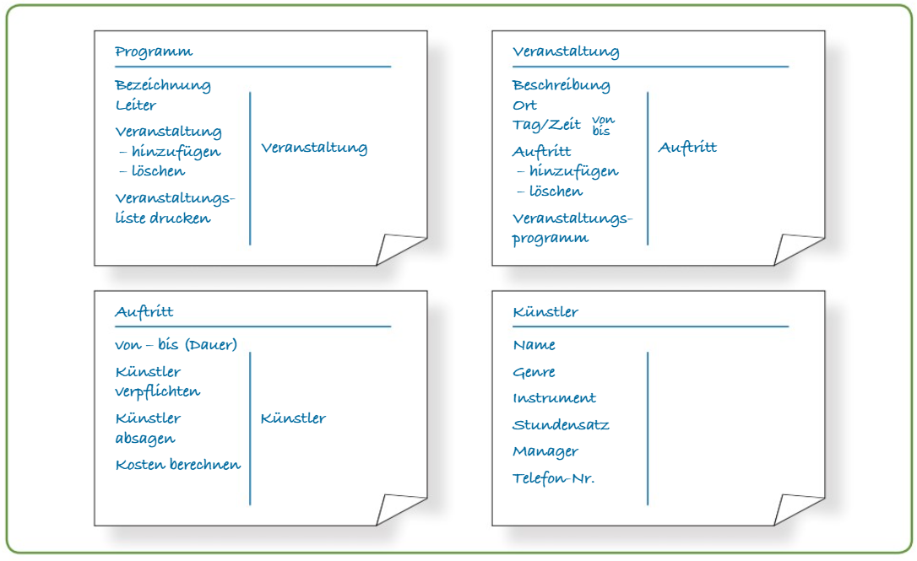
CRC-Karten
CRC ist die Abkürzung für Class Responsibility Collaboration
als Hilfsmittel bei dieser Methode werden einfache Karten verwendet
Ziel: Aufbau eines Klassenmodells
jede Klasse soll mindestens durch ihre Verantwortlichkeiten und Kooperationen beschrieben werden
Verantwortlichkeiten → welche Attribute und Methoden soll die Klasse abdecken?
Kooperationen → zu welchen Klassen bestehen Verbindungen?
Ausgangsbasis: Anwendungsfälle für unsere SW
die Entwicklung der Karten erfolgt in Gruppen zu 5 bis 6 Personen
einfaches Beispiel für eine Veranstaltungsverwaltung siehe rechts
Autor: Philipp Panzirsch
Notes:
SMS

Slide 20
CRC-Karten
eine Sitzung sollte sich immer auf einen Teilaspekt der SW konzentrieren
typischer Ablauf:
Zusammenstellen der Gruppe → es müssen die richtigen Personen anwesend sein
Vorbereiten der Sitzung → Meetingraum mit notwendiger Ausstattung, CRC-Karten, Stifte, …
Gemeinsames Finden der Klassen → zb. mittels Brainstorming
jede Klasse wird auf einer Karte vermerkt und einem Teilnehmer übergeben
jeder Teilnehmer ordnet seiner Klasse Verantwortlichkeiten zu
anschließend werden Szenarien durchgespielt und geprüft, welche Klassen dabei Verantwortung für welchen Teilaspekt übernehmen und welche Kooperationen zwischen den Klassen notwending sind
falls ein Szenario nicht sofort abgebildet werden kann, werden die Klassen dementsprechend modifiziert
die letztgültige Version der Klassen wird dokumentiert
Vorteile:
keine technischen Hilfsmittel notwendig
erleichtert die kreative Beschäftigung mit dem System
betont den objektorientierten Ansatz
Nachteile:
Ergebnis eignet sich nur als Grobentwurf
Autor: Philipp Panzirsch
Notes:
SMS

